Slide 1




#RintisKarirImpian
Portofolio - Intensive Bootcamp
SQL Basic 3
Owner: (Mochammad Azriel Rizky Syahputra)
Build your skill and portfolio via myskill.id/bootcamp

Slide 2

Petunjuk Pengerjaan
Dokumen ini memang tidak open access untuk edit, maka silahkan copy file ini lalu kerjakanlah pada device masing-masing, dengan cara klik File pada pojok kiri atas, pilih Make a Copy. Setelah file berhasil di copy, ubah nama sesuai nama masing-masing. Untuk mengerjakan, perhatikan petunjuk dibawah ini:
Jawablah masing-masing pertanyaan di slide selanjutnya berdasarkan pengetahuanmu dan berdasarkan apa yang kamu pahami pada materi tiap sesi.
Set pengaturan akses file sebagai Publik namun cukup View Only agar tugas dapat dicek oleh Class Assistant.
Silahkan kirim link sheet mini task berikut di form pengumpulan mini task yang sudah tersedia di To Do List bootcamp Data Analysis batch 19.
Upload pekerjaanmu di LinkedIn dan tag @MySkill juga Class Assistant yang mendampingi serta Tutor yang mengajar di sesi kelas. Yang di upload boleh berupa file PPT, maupun screenshot dari file ini.
#RintisKarirImpian

Slide 3
SQL Basic 3
Query transaksi yang merugikan saja yang terjadi di tahun 2018 hingga 2019 di kota Los Angeles. diurutkan dari kerugian terbesar
Query transaksi yang untung saja yang terjadi pada Q1 2018 di kota Henderson. diurutkan dari keuntungan terbesar
#RintisKarirImpian

Slide 4
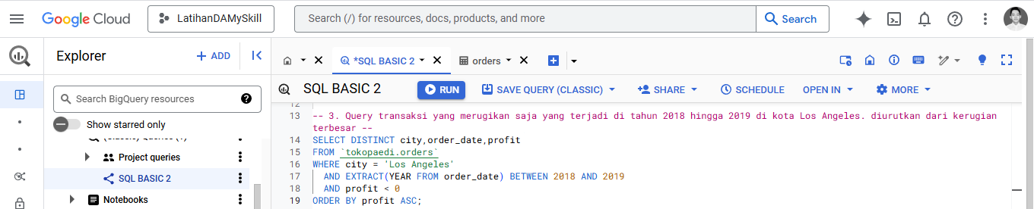
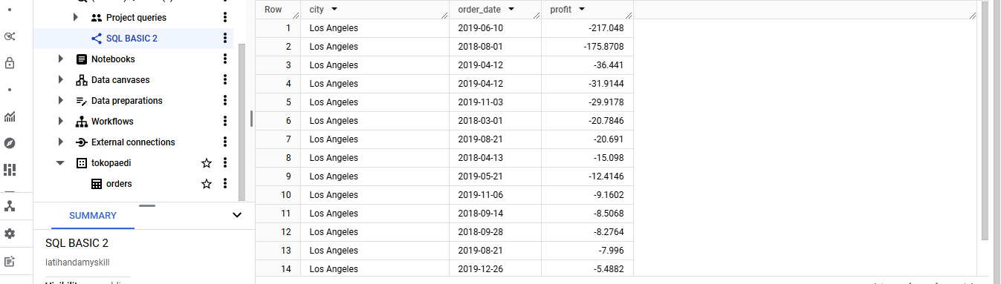
SQL Basic 3
Query transaksi yang merugikan saja yang terjadi di tahun 2018 hingga 2019 di kota Los Angeles. diurutkan dari kerugian terbesar
Result
#RintisKarirImpian

Slide 5
SQL Basic 3
Penjelasan Kueri
SELECT DISTINCT city,order_date,profit
Menampilkan nama kota, tanggal, dan pendapatan produk yang unik dari tabel
FROM `tokopaedi.orders`
Menentukan tabel yang digunakan.
WHERE city = 'Los Angeles' AND EXTRACT(YEAR FROM order_date) BETWEEN 2018 AND 2019 AND profit < 0
Filter untuk memilih hanya data di kota "Los Angeles", tahun transaksi antara 2018 dan 2019, dan profit yang negatif (rugi).
ORDER BY profit ASC;
Mengurutkan hasil berdasarkan profit secara ascending (dari kerugian terbesar ke terkecil).
#RintisKarirImpian

Slide 6
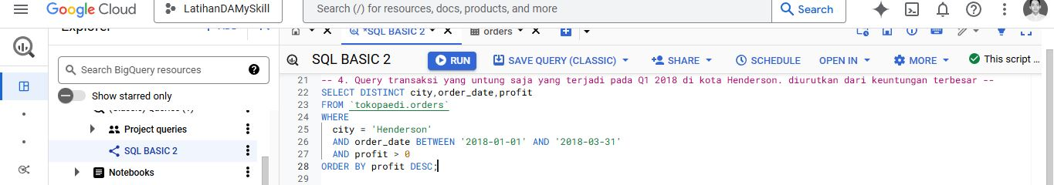
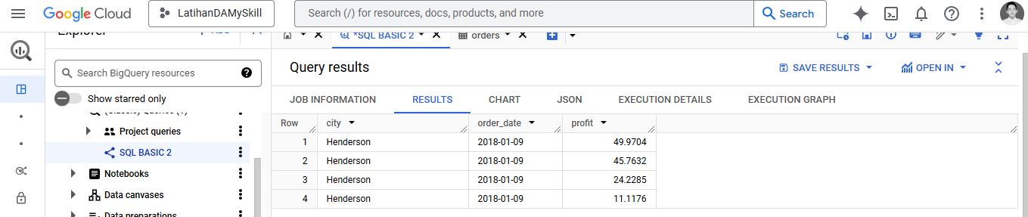
SQL Basic 3
Query transaksi yang untung saja yang terjadi pada Q1 2018 di kota Henderson. diurutkan dari keuntungan terbesar
Result
#RintisKarirImpian

Slide 7
SQL Basic 3
Penjelasan Kueri
SELECT DISTINCT city,order_date,profit
Menampilkan nama kota, tanggal, dan pendapatan produk yang unik dari tabel
FROM `tokopaedi.orders`
Menentukan tabel yang digunakan.
WHERE city = 'Henderson 'AND order_date BETWEEN '2018-01-01' AND '2018-03-31' AND profit > 0
Filter untuk memilih hanya data di kota "Henderson", tanggal pesanan antara 1 Januari 2018 dan 31 Maret 2018, dan profit yang positif (untung).
ORDER BY profit DESC;
Mengurutkan hasil berdasarkan profit secara descending (dari keuntungan terbesar ke terkecil).
#RintisKarirImpian

Slide 8
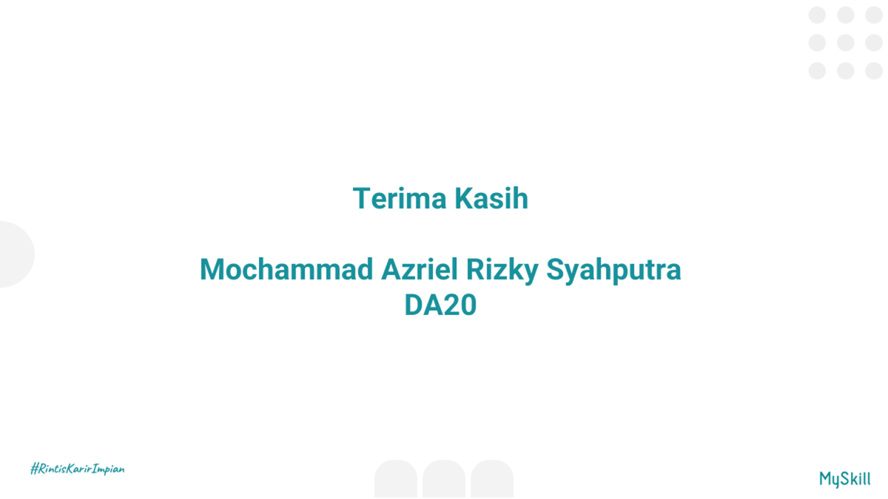
SQL Basic 3
Query transaksi yang merugikan saja yang terjadi di tahun 2018 hingga 2019 di kota Los Angeles. diurutkan dari kerugian terbesar
Query transaksi yang untung saja yang terjadi pada Q1 2018 di kota Henderson. diurutkan dari keuntungan terbesar
#RintisKarirImpian

